Slide 1
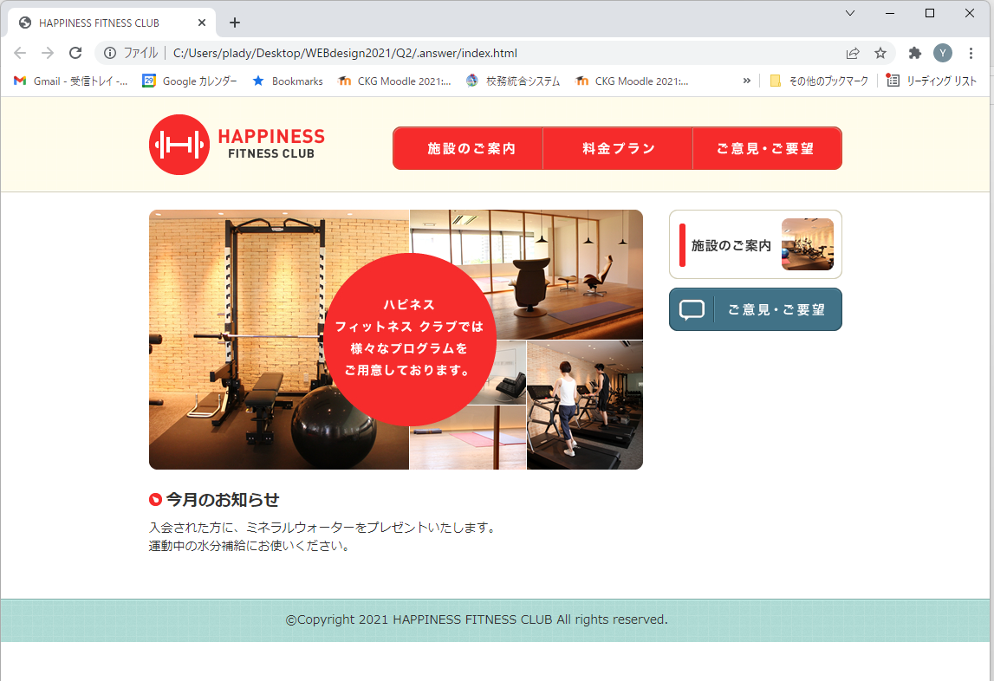
作成物

Slide 2
全体の構造
header
div#contents
footer

Slide 3
bodyの構造
body
header
全体の構成
div#contents
footer

Slide 4
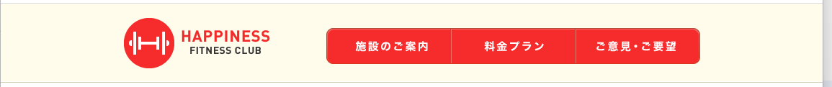
headerの構造
header （コンテナ）
nav ナビゲーション
画像：logo.png
番号なしリスト
見出し１
H1
施設のご案内
料金プラン
ご意見・ご要望
【CSS】
行頭の文字はなし
角丸四角
背景色：オレンジ
文字の色：白
headerタグは全体の入れ物。
画像と番号なしリストを横並びにしている

Slide 5
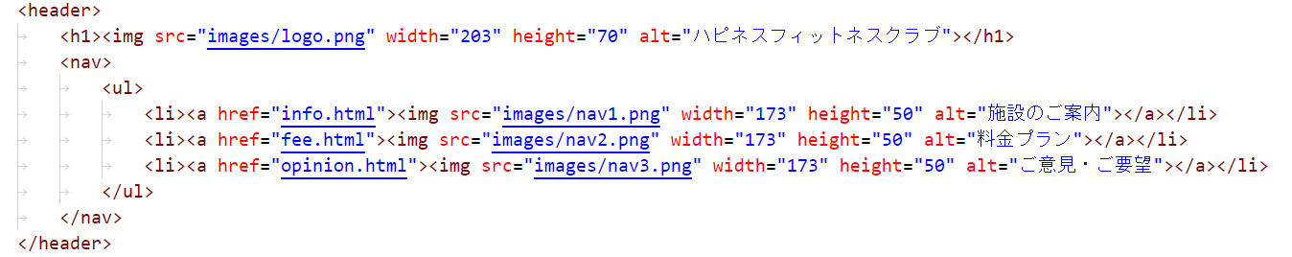
header部のコード
h１は見出しタグ。今回の用の使用は珍しい
imgは画像の埋め込み
navはナビゲーション要素
ulは番号なしリスト；通常の行頭文字は「・」
liはリストの要素を表す
aはリンク；href属性でジャンプ先を指定している
imgは画像；ナビゲーションメニューは画像で作っている

